Slide 1
Mensajero de Salud
Notes:
Duración total de la presentación - 90 minutos
Presentación de los participantes - 20 minutos
Presentación de diapositivas - 35 min
Actividades - 35 min

Slide 2
Introducción
Por favor, comparte: ¿Cómo te llamas? ¿Qué haces para estar sano? ¿Qué pueden hacer los Mensajeros de Salud?

Slide 3
Pruebas previas

Slide 4
Horario de formación
Sesión |  | TEMA
1 |  | Introducción ¿Qué es un Mensajero de Salud?
2 |  | Disparidades en la salud y SO Health
3 |  | Aptitud
4 |  | Nutrición y Hábitos Saludables
5 |  | Salud Emocional
6 |  | Comunicación
7 |  | Abogacía
8 |  | Plan de activación y cierre

Slide 5
Objetivos
Aprender a desarrollar comportamientos saludables positivos y a ser un modelo a seguir.
Aprender habilidades y actividades para ayudar a los demás a estar más saludables.
Sentirse capacitado para defender las necesidades de salud de las personas con DI.
Crear planes individuales de activación de Mensajeros de Salud.
Desarrollar una red de Mensajeros de Salud.
Notes:
Lea los objetivos de aprendizaje
Explique el orden del día de los 2 próximos días:
Aprender sobre las expectativas de los Mensajeros de Salud, la salud de las personas con DI y el Programa de Salud en Olimpiadas Especiales, y cómo ser modelos de conducta saludables.
Poner en práctica lo que aprendemos compartiéndolo con los demás y realizando actividades prácticas.
Trabajar en nuestras prácticas a lo largo de la formación.
Play Inclusive Health Acortando distancias video: https://www.youtube.com/watch?v=X4DZXVHNYUY&t=11s

Slide 6
Expectativas - Atletas
Sé respetuoso con la persona que habla Participa en la clase Haz preguntas y pídele ayuda a tu mentor si la necesitas Minimiza las distracciones

Slide 7
Expectativas - Mentores
Esté atento No hables en nombre de los atletas; Dar ayuda solo si el atleta lo pide No te limites a intervenir y asumir que necesitan ayuda Sé enérgico y positivo Minimiza las distracciones

Slide 8
Aparcamiento
Es posible que le pidamos que ponga una idea o pregunta en el "Estacionamiento"”
Esto no significa que sea una mala idea. Simplemente no tenemos tiempo para hablar de ello durante el entrenamiento.
¡Ten a mano papel y bolígrafo!

Slide 9
“Todo el mundo tiene el mismo
derecho a la salud”
Notes:
Reproduzca el vídeo "Mensajero de Salud".

Slide 10
Estadísticas
En comparación con las personas sin Discapacidad Intelectual (DI), las personas con DI:
Mueren 16 años antes en promedio
Tienen un peso menos saludable
Tienen menos control sobre su nutrición
Tienden a tener la presión arterial más alta
Notes:
DI:
Antes de entrar en la capacitación de Mensajeros de Salud, es importante hablar de la salud de las Personas con Discapacidad Intelectual y de por qué necesitamos tu ayuda.
Las Personas con discapacidad intelectual están excluidas de la mayoría de los aspectos de los sistemas sanitarios, lo que crea importantes disparidades sanitarias para esta población. Como resultado, se encuentran:
5 veces más probabilidades de padecer diabetes
3 veces más probabilidades de padecer artritis
2 veces más probabilidades de padecer enfermedades cardiovasculares y asma
Tienen un 10% más de prevalencia de obesidad
Mueren una media de 16 años antes
Esto se atribuye a un acceso limitado o deficiente a la atención sanitaria, los deportes, las actividades físicas, etc. ¡NO porque tengan DI!

Slide 12
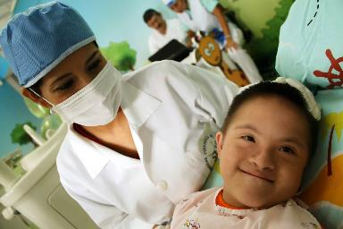
¿Por qué existen disparidades?
Falta de formación del personal de salud
La educación preventiva no está adaptada
Instalaciones inaccesibles
Autodefensa limitada
Estigmas
Creencias culturales
Aplicación deficiente de las leyes

Slide 13
Objetivos de Salud en Olimpiadas Especiales
Mejorar el estado de salud de las personas con discapacidad intelectual
Aumentar el acceso de las Personas con discapacidad intelectual a una atención sanitaria y a recursos sanitarios de calidad.
Notes:
DI:
Durante los últimos 20 años, Olimpiadas Especiales ha trabajado en todo el mundo para cambiar estas estadísticas centrándose en dos objetivos:
Mejorar el estado de salud de las personas con DI y
Aumentar el acceso de las personas con DI a la atención sanitaria y los recursos sanitarios.

Slide 14
Salud en Olimpiadas Especiales
Atletas Saludables
Comunidades sanas
Cuidados de seguimiento
Programas de educación sanitaria y bienestar
Mejoramiento Físico
Foros de Familias y Salud
Asociaciones y Abogacía para la Salud Inclusiva
Notes:
DI:
Atletas Saludables - Ofrece revisiones, educación y derivación a atletas en ocho categorías de salud preventiva.
Pies Saludables - comprobaciones para asegurarse de que sus pies están sanos.
Audición sana: se asegura de que todo el mundo oye bien y le proporciona un audífono de ser necesario.
Abriendo Tus Ojos - se asegura de que todos puedan ver y proporciona gafas si es que las necesitan.
Sonrisas Especiales - se asegura de que los dientes de todos estén sanos.
Acondicionamiento Físico -nuestro programa de fisioterapia.
Mentes Poderosas - nuestro Programa de Bienestar Emocional.
Promoción de la salud: enseña a los atletas a comer bien, beber lo adecuado, hacer ejercicio, protegerse la piel del sol, no fumar, lavarse las manos y, en general, estar sanos.
MedFest - proporciona los exámenes físicos deportivos que los atletas necesitan para competir en Olimpiadas Especiales.
Comunidades Saludables - Trabaja para garantizar durante todo el año el acceso comunitario a una atención sanitaria de calidad, cuidados de seguimiento y programas de prevención.
Mejoramiento Físico- Las actividades más allá del deporte están mejorando el rendimiento deportivo, la salud y la vida de nuestros atletas.
Programas de Mejoramiento Físico que fueron creados por Programas de Olimpiadas Especiales han sido replicados por otros Programas de Olimpiadas Especiales alrededor del mundo.
Fit 5, del que sabrás más adelante, ofrece consejos e información para que atletas, padres, entrenadores, socios y otros colaboradores lleven un estilo de vida saludable a través de la actividad física, la nutrición y la hidratación.
Las Tarjetas de mejoramiento físico y los vídeos tienen instrucciones sencillas y siguen un enfoque nivelado para que el ejercicio sea posible para todas las capacidades.
Los Foros de Familias y Salud ofrecen un entorno en el que padres y cuidadores pueden acceder directamente a información sanitaria, recursos y apoyo.
Olimpiadas Especiales pretende reforzar la capacidad de las organizaciones sanitarias, los proveedores, los educadores y las personas influyentes para que las políticas, los programas, los servicios, la investigación, la formación y los flujos de financiación sean inclusivos y tengan en cuenta a las personas con discapacidad intelectual.
PREGUNTA:
¿Alguien ha participado en alguno de estos programas? Si alguien levanta la mano, pídale que comparta su experiencia. (2 minutos)

Slide 15
Las personas con DI deben tener la oportunidad de hablar por sí mismas y desempeñar un papel de liderazgo en la creación de soluciones sostenibles para todo el sistema.
Notes:
(leer diapositiva)
DI:
Son fundamentales para garantizar que Olimpiadas Especiales alcance su objetivo de salud equitativa para todas las personas con DI.

Slide 16
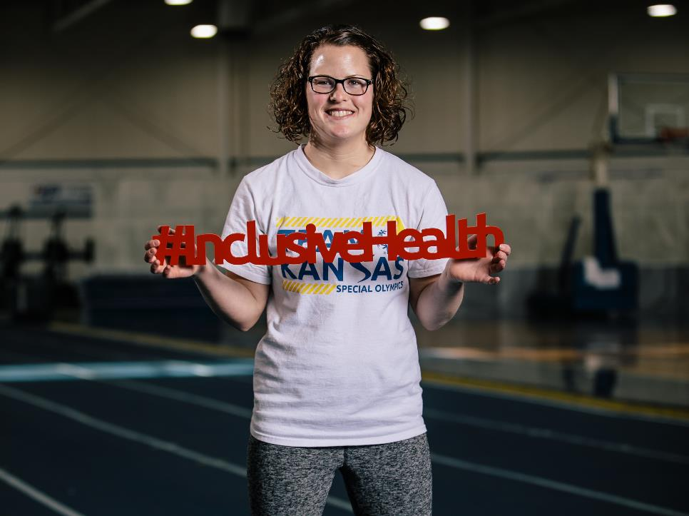
Un Mensajero de Salud es un atleta de Olimpiadas Especiales que ha recibido formación para actuar como líder, educador, Defensor, modelo de salud y bienestar en sus comunidades de Olimpiadas Especiales y en la comunidad en general.
Notes:
DI:
Por eso se creó el Programa Mensajeros de Salud, ¡y por eso estás hoy aquí! Eres parte de la solución para mejorar la salud de las personas con discapacidad intelectual. ¡Este trabajo no puede hacerse sin ti!
(leer definición)

Slide 17
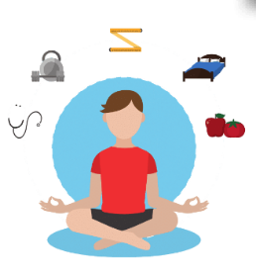
¿Qué hacen los Mensajeros de Salud?
Notes:
DI:
Los líderes tienen diferentes dones, talentos, experiencias y pasiones. Dentro del Programa Mensajeros de Salud, los atletas capacitados evaluarán cómo quieren servir como líderes. Es posible que se sientan confiados para desempeñar una o varias funciones de liderazgo. Algunos ejemplos de las formas en que los Mensajeros de Salud pueden ser activos incluyen:
Servir de modelo para sus compañeros y en sus comunidades.
Hablar a los medios de comunicación o asistir a reuniones con personas influyentes en el ámbito de la salud, en nombre de las personas con DI, sobre las necesidades de salud y bienestar y las barreras a las que se enfrentan.
Promover estilos de vida más saludables para los atletas, los compañeros unificados, los entrenadores y las familias mediante un enfoque en educación o actividades continuas sobre salud y activación física, ya sea como parte de un equipo de Olimpiadas Especiales o en paralelo. Por ejemplo, dirigiendo un club de Fitness, dirigiendo actividades de Fitness como parte de los entrenamientos, utilizando los medios de comunicación social para ofrecer consejos de salud o mensajes alentadores, o enseñando a otros atletas a establecer objetivos personales de salud y ayudándoles a alcanzarlos.
Dirigir y estar disponible durante las evaluaciones de Atletas Saludables para reclutar y guiar a los atletas a través de las diferentes revisiones, servir como educador de sus pares en las estaciones de educación para la salud y ayudar con la logística de las evaluaciones.

Slide 18
Cosas en las que pensar
¿Qué tipo de líder quieres ser después de la capacitación?
¿Te gusta motivar a los compañeros del equipo?
¿Te gusta hablar con la gente de la comunidad sobre por qué deberían apoyar a Olimpiadas Especiales?
¿Te apasiona el Mejoramiento Físico o la Nutrición?
¿Te gusta "vender" Olimpiadas Especiales?
Notes:
DI:
He aquí algunas cosas en las que debería pensar cuando decida cuál quiere que sea su papel como Mensajero de Salud.
PREGUNTA:
¿Alguien quiere compartir qué papel cree que se le quedaría bien y por qué?
{ Remita a los participantes a la hoja de trabajo "Papel del Mensajero de Salud", que completarán a lo largo de la capacitación.}

Slide 19
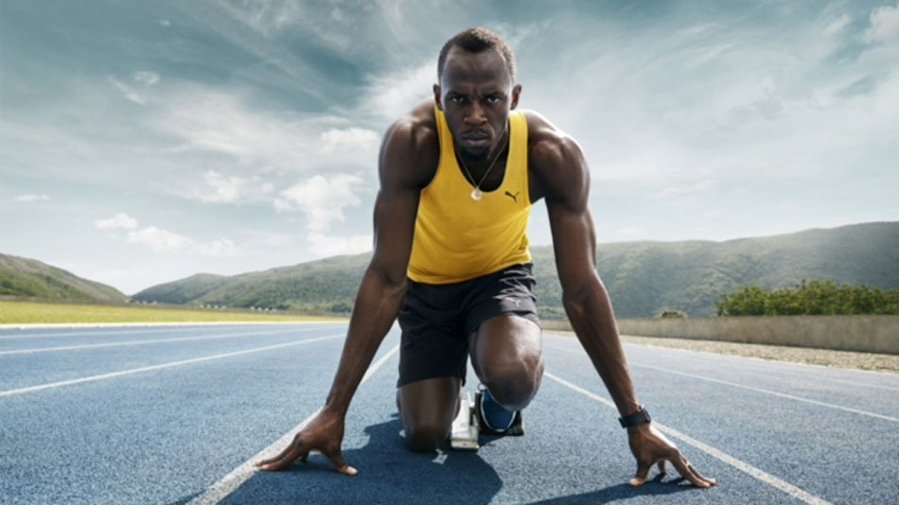
Notes:
PREGUNTA:
¿Cómo describiría a este atleta?
Haz que los alumnos hablen de todas las características saludables: en forma, Nutrición, hidratado, sano, fuerte, etc.

Slide 20
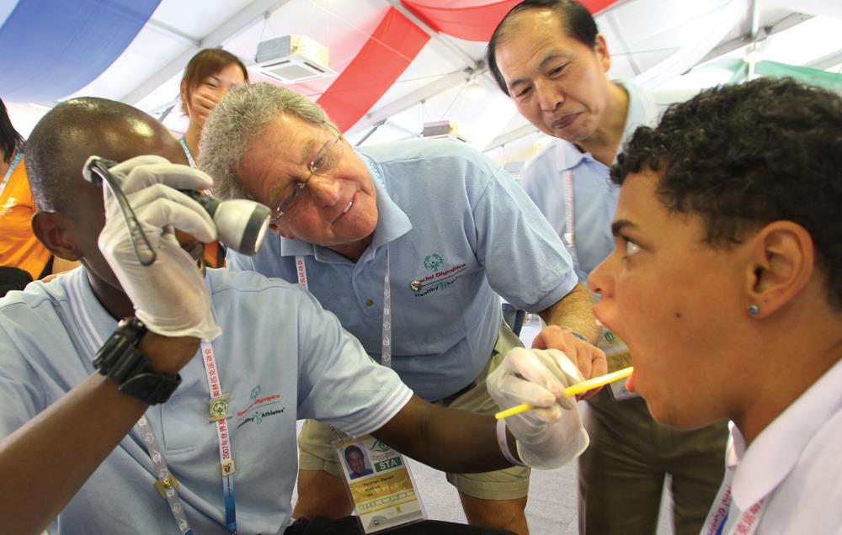
Para ser el mejor atleta posible,
necesitas estar:
¡SALUDABLE!
Pero estar sano es una ELECCIÓN.
Notes:
(leer diapositiva)

Slide 21
Actividad
¿Qué significa para usted estar sano o saludable?
Notes:
Actividad - tiempo total 7 min
Debate - 5 minutos
Informe - 2 minutos
Discútelo en tu mesa.
Cada grupo debe informar al grupo de lo que significa saludable
{Los participantes utilizarán la hoja de trabajo "La importancia de estar sano" para esta actividad.}

Slide 22
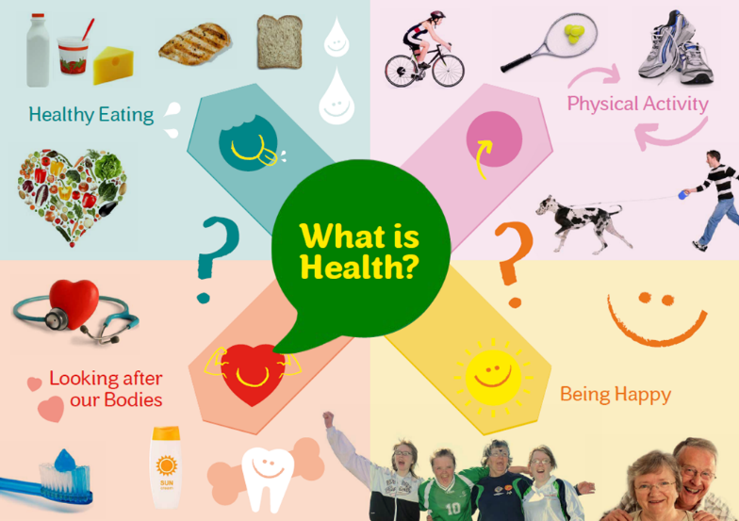
La salud es un estado de completo bienestar físico, mental y social, y no solamente la ausencia de afecciones o enfermedades.
Notes:
(leer definición)
DI:
Como atletas, es importante encontrar el equilibrio que nos permita entrenar, trabajar y ser miembros valiosos de nuestras familias y nuestra comunidad.
DEMOSTRACIÓN COMPLETA:
Actividad: - tiempo total 5 min
Demostración de rocas, guijarros y arena - 3 minutos
Debate - 2 minutos
{El Facilitador utilizará la "Guía de actividades sobre piedras, guijarros y arena" para esta demostración.}

Slide 23
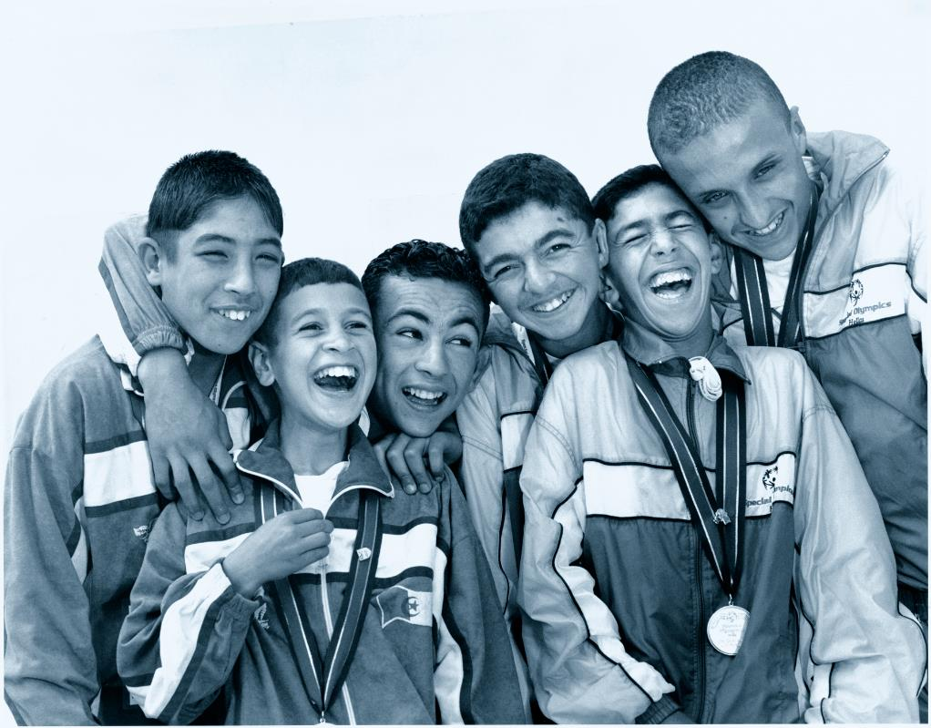
Notes:
DI:
¿Pueden levantarse todos los que hayan recibido una medalla de oro, plata o bronce? Esta es una sala de campeones. Choca esos cinco con la persona que tengas al lado.
Permanezca de pie si no fuma.
Permanezca de pie si anoche cenó sano.
Permanezca de pie si anoche durmió al menos 7 horas.
Permanezca de pie si hace ejercicio durante al menos 30 minutos 5 veces por semana.
Permanezca de pie si bebe 5 botellas de agua al día.
¡Buen trabajo a los que aún estan de pie! Para la mayoría de las personas, es muy difícil hacer todas estas cosas todo el tiempo. Ahí es donde entras tú.

Slide 24
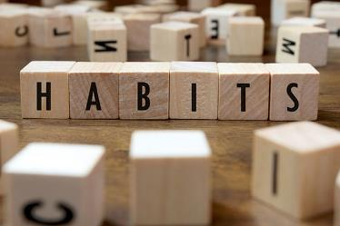
Los Mensajeros de Salud son modelos de conducta
ANIMAR. MOTIVAR. APOYAR.
Tome decisiones saludables:
Comer sano
Ejercicio diario
Beber suficiente agua
Mantener una buena higiene
Dormir lo suficiente
Mantener relaciones sanas
No fumar
Acudir al médico y al dentista con regularidad
Notes:
DI:
Como líderes de la salud, es importante practicar lo que predicamos sobre la salud, porque la gente nos admira y copia nuestras acciones. Así que, como Mensajeros de Salud, ¡tienen que cuidarse mucho y poner en práctica estos hábitos saludables tanto como sea posible!
Pregunta: ¿Alguien quiere compartir qué actividades de salud realiza cada día?
{Pida a los participantes que rellenen la ficha "La importancia de estar sano" para saber qué hacen cada día para estar sanos.}

Slide 25
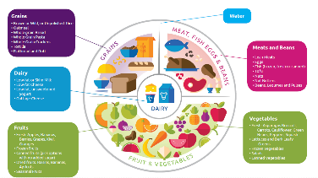
Una dieta sana es importante porque...
Mantiene el cuerpo y la mente sanos
Da energía al cuerpo para estar activo y funcionar bien
Ayuda al organismo a crecer y repararse
Ayuda al organismo a combatir infecciones y enfermedades
Objetivo de ración diaria: 2 raciones de fruta + 3 raciones de verdura =5 raciones
Notes:
(leer diapositiva)
DI:
El objetivo diario es comer 5 raciones de fruta y verdura.
Aprenderá más sobre Nutrición en una sesión posterior.

Slide 26
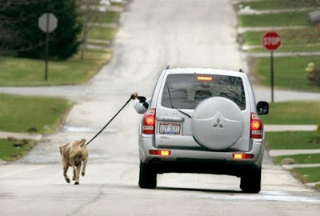
Notes:
Pregunta:
¿Qué tiene de malo esta foto?
DIGA: el objetivo es hacer ejercicio 5 días a la semana. Hay muchas formas de conseguirlo.
Actividad ( 1 minuto):
Haz que todos se pongan de pie y se estiren hacia el techo lo más alto que puedan, mientras inspiran profundamente.
A continuación, agáchese y tóquese los dedos de los pies durante 10 segundos. Intenta exhalar el aire mientras te agachas.
Repite 3 veces.
No te olvides de respirar.

Slide 27
¿Por qué hacer ejercicios?
Para:
Ser mejor atleta
Tener músculos y huesos más fuertes
Mantener o alcanzar un peso saludable
Aumentar sus posibilidades de vivir más tiempo
Aumentar su nivel de energía
Ser más feliz
Notes:
Pregunta:
¿Por qué es tan importante el ejercicio?
DI:
Cuando no se está físicamente activo, es más probable:
Tener sobrepeso
Contraer enfermedades cardíacas
Padecer diabetes tipo 2
Tener la presión arterial alta
Tener el colesterol alto
Tener un derrame cerebral
El ejercicio es bueno para la mente, el cuerpo y el alma.
El ejercicio te hace más feliz. La actividad física libera unas sustancias químicas en el cerebro llamadas endorfinas que se sabe te hacen sentir más feliz y relajado.
El ejercicio te ayuda a mantener un peso saludable. Estar activo aumenta la cantidad de calorías consumidas.
El ejercicio es bueno para el corazón. Ayuda a mantener una presión arterial adecuada y mejora la circulación.
El ejercicio ayuda a concentrarse mejor.
La actividad física regular ayuda a dormir mejor. Cuando estás activo durante el día, normalmente te duermes más fácilmente y permaneces dormido más tiempo.
Así pues, el ejercicio no sólo te ayuda a ser mejor atleta, sino también a vivir una vida más larga y saludable.

Slide 28
Actividad
Excusas, excusas...
"No tengo tiempo suficiente".
"El ejercicio es demasiado duro".
"No tengo suscripción al gimnasio".
"No sé cómo empezar".
Notes:
Tiempo total de la actividad - 5 minutos
DI:
Estás intentando animar a un compañero para que alcance su objetivo de hacer ejercicio 5 días a la semana. Se le han ocurrido un montón de excusas para no hacer ejercicio. ¿Qué le dirías a tu compañero para ayudarle?
Haz que cada atleta y su Mentor elijan una excusa y den una respuesta. (3 minutos)
Pida 3 voluntarios que quieran compartir lo que dirían. ( 2 minutos)
Más adelante aprenderás más sobre el Mejoramiento Físico y FIT5.

Slide 29
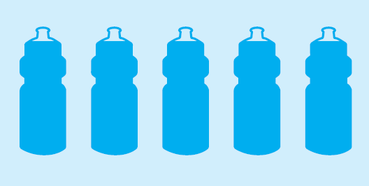
Hidratación
El agua es la mejor opción
Beber agua a lo largo del día
Mantente hidratado mientras realizas actividad física
Notes:
PREGUNTA:
¿Quién puede decirme por qué el agua es buena para la salud?
Respuestas:
El agua es buena para la piel y los músculos
Ayuda a eliminar toxinas del organismo
Es esencial para el rendimiento atlético. Es importante mantenerse hidratado con agua, especialmente cuando practicamos deporte porque el cuerpo suda.
DI:
Tu objetivo debe ser beber 5 botellas de agua al día. Más adelante aprenderás más sobre la importancia de la hidratación.

Slide 30
Higiene personal
Notes:
DI:
La higiene personal también es importante para mantenernos sanos.
Practicar una buena higiene puede prevenir enfermedades.
Es especialmente importante mantener la higiene cuando se viaja.
¿Por qué? Porque habrá MUCHOS gérmenes por todas partes y mantenernos limpios nos ayudará a evitar enfermar.
También es importante mantener la higiene cuando se hace mucho ejercicio, como ocurrirá en el campo de entrenamiento y en los Juegos Mundiales. ¿Por qué? Porque probablemente hará calor, y todos sudaremos y necesitaremos mantenernos limpios para asegurarnos de no ofender a nadie.

Slide 31
Buenas prácticas de higiene
Lávese las manos con agua limpia y jabón durante 20 segundos:
Después de ir al baño.
Antes de cocinar y consumir alimentos.
Después de sonarse la nariz o toser en la mano.
Dúchate o báñate a diario y usa desodorante.
Cepíllate los dientes dos o más veces al día.
Usa ropa y calcetines limpios.
Notes:
Nota para el Facilitador: añada prácticas que sean relevantes para los atletas de su comunidad.

Slide 32
Otros hábitos saludables
Evita fumar y respirar el humo de otras personas
Debes establecer relaciones seguras, sanas y de apoyo con la familia y los amigos.
Duerme entre 7 y 9 horas cada noche
Mantente positivo
Toma tiempo para relajarse
Visita al médico y al dentista
Debe acudir a un médico de atención primaria una vez al año (o con la frecuencia que le indiquen)
Debes acudir al dentista cada 6 meses (o con la frecuencia que te indiquen)
Notes:
Leer diapositiva.
Pregunta: ¿Alguien quiere compartir qué nuevo hábito saludable va a probar?
{Pida a los participantes que rellenen la ficha "La importancia de estar sano" para decir qué nuevo hábito saludable van a probar.}

Slide 33
Actividad
Cuestionario sobre hábitos saludables
Notes:
Tiempo total - 10 minutos
DI:
Ahora que ya hemos hablado de los distintos comportamientos saludables, es hora de hacer una competición amistosa para poner a prueba lo aprendido. El equipo que gane tendrá derecho a presumir. Se anima a hablar de la basura.
Nota para el Facilitador: Sustituya ejemplos relevantes para sus comunidades.

Slide 34
Nuestro plan de diversión
Divídanse en dos grupos
Cada grupo debe elegir un líder para decir las respuestas
Las preguntas se presentarán a ambos grupos
Los miembros del grupo deben ayudar a su líder a responder a la pregunta en 60 segundos
El grupo que levante primero la mano responderá a la pregunta.
Gana el grupo con mayor puntuación

Slide 35
P1. ¿Qué debe comer
”mucho a diario”?
Opción 1. Pan
Opción 2. Frutas y verduras
Notes:
Di:
Aunque queremos comer pan por los hidratos de carbono que nos dan energía, comer demasiado a diario nos hará ganar peso.
No hay límite en la cantidad de fruta o verdura que puedes comer cada día. Son un alimento libre de culpa. En las comidas, intenta que la mitad de tu plato sea de fruta y verdura. Así conseguirás las 5 raciones diarias recomendadas.
Y cuando comas pan, asegúrate de que sea integral en lugar de blanco.

Slide 36
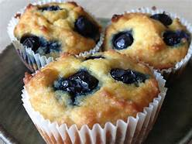
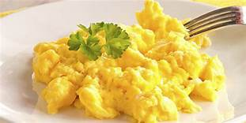
P2. ¿Qué alimentos son más saludables para desayunar?
Opción 1. Muffin de arándanos
Opción 2. Huevos
Notes:
Di:
Los arándanos son una gran fuente de nutrición; sin embargo, las magdalenas en las que se encuentran están cargadas de azúcar, lo que hará que vuelvas a sentir hambre poco después de comerlas.
Los huevos son la mejor opción. Están repletos de proteínas, que ayudan a desarrollar los músculos y a sentirse saciado durante más tiempo. Además, puedes comerlos de muchas formas distintas.

Slide 37
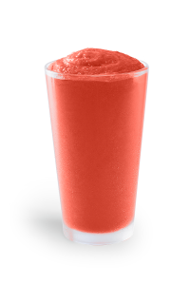
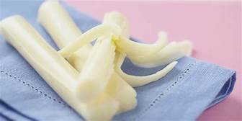
P3. ¿Cuál es el mejor tentempié?
Opción 1. Queso en tiras
Opción 2. Batido
Notes:
Di:
Esta es una pregunta trampa.
Los batidos, como el de la foto, son una forma estupenda de ingerir las frutas y verduras recomendadas. Pero, a menudo están cargados con un montón de azúcar y calorías adicionales que pueden convertirlo de un aperitivo a una comida completa. Este batido, hecho con fresas, kiwi y yogur desnatado... que son opciones saludables... tiene 450 calorías y 94 gramos de azúcar. Eso es mucho más azúcar que una botella de refresco.
El ganador es el queso en tiras. En realidad, el queso en tiras es bajo en grasa y sólo tiene 60 calorías y 0 gramos de azúcar. Además, está repleto de proteínas, que son excelentes para los músculos y te mantendrán saciado durante más tiempo, y calcio, que es excelente para los huesos.
Si quieres tomar un batido, intenta hacerlo en casa sólo con agua, fruta y verduras.

Slide 38
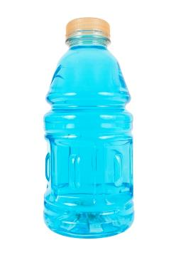
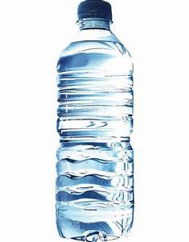
P4. ¿Cuál es la mejor bebida para hidratarse?
Opción 2. Agua
Opción 1. Bebidas deportivas
Notes:
Di:
Aunque las bebidas deportivas son estupendas para hidratarse después de haber hecho 60 minutos completos de ejercicio intenso, también están cargadas de mucho azúcar.
La mejor opción es siempre el agua.
Pregunta extra: ¿cuántas botellas de agua deberías intentar beber al día?
Contesta: 5

Slide 39
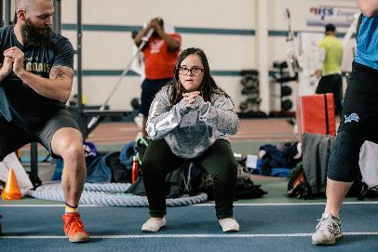
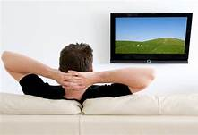
P5. ¿Qué es lo que mejor te ayuda a reducir el estrés?
Opción 1. Ejercicio
Opción 2. Ver la televisión
Notes:
Di:
Aunque ambas opciones pueden ser relajantes, pasar demasiado tiempo sentado es perjudicial para la salud. Es mejor moverse siempre que se pueda.

Slide 40
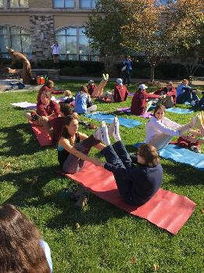
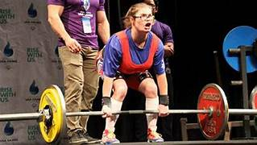
P6. ¿Cuál es el mejor ejercicio para la flexibilidad?
Opción 1. Levantamiento de pesas
Opción 2. Yoga
Notes:
Di:
El entrenamiento con pesas es excelente para desarrollar los músculos y la fuerza.
El yoga es la mejor opción para mejorar la flexibilidad.

Slide 41
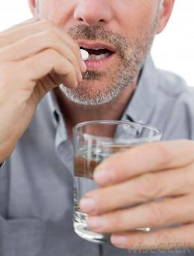
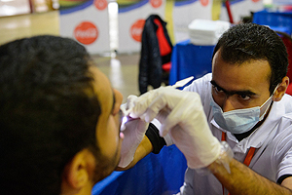
P7. ¿Qué consejo le darías a un amigo con dolor de muelas?
Opción 1. Tomar un analgésico
Opción 2. Ir al dentista
Notes:
Di:
Los analgésicos alivian temporalmente el dolor de muelas, pero no solucionan el problema a largo plazo.
Cuando te duelen los dientes, por lo general significa que hay algo realmente mal que sólo empeorará con el tiempo, y causará más dolor. Por eso es importante que acudas al dentista lo antes posible para que pueda determinar qué te ocurre y solucionarlo rápidamente.

Slide 42
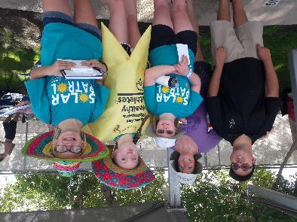
P8. ¿Verdadero o falso?
El sol puede aportar importantes beneficios para la salud?
Notes:
Diga la respuesta que es verdadera.
El sol es una fuente importante de vitamina D, importante para mantener fuertes nuestros huesos.
Sólo necesitas unos 10 minutos al día de exposición directa al sol para obtener este beneficio. Después de 10 minutos, es mejor pasar la mayor parte del tiempo a la sombra, sobre todo entre las 10.00 y las 16.00 horas, cuando los rayos solares son más intensos.
Si tiene que estar al sol durante más de 10 minutos, no olvide ponerse protector solar en toda la piel expuesta al sol y llevar ropa protectora, como camisa y sombrero.

Slide 43
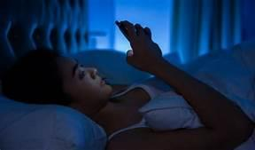
P9. ¿Qué debes hacer para relajarte antes de acostarte?
Opción 1. Leer un libro
Opción 2. Dedicarse a revisar los medios de comunicación social
Notes:
Di:
La luz azul de televisores, tabletas y móviles envía señales al cerebro que le hacen pensar que es de día y no de noche, lo que dificulta conciliar el sueño. Además, mirar los medios de comunicación social o enviar mensajes de texto antes de acostarse puede hacer que estemos demasiado excitados o ansiosos para relajarnos y conciliar el sueño.
Apaga todos los aparatos electrónicos al menos una hora antes de acostarte y lee un libro para relajarte.
Si puedes, mantén el teléfono fuera de tu habitación, o siléncialo, para que no te tienten las alertas.

Slide 44
P10. ¿Verdadero o falso?
¿Sólo debo ir al médico cuando me sienta mal o este enfermo?
Notes:
¡Falso!
Debes intentar ir al médico al menos una vez al año para una revisión, aunque te encuentres muy bien.

Slide 45
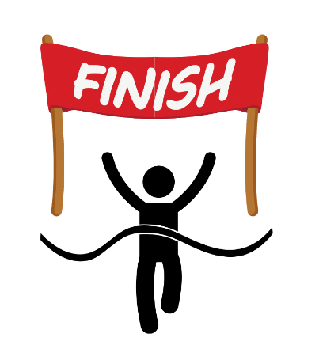

Slide 46
Actividad
¿A qué retos te enfrentas para gozar de buena salud?
¿A qué retos se enfrentan otros atletas que tu conoces?
¿Cuáles son algunas soluciones para afrontar estos retos?
Notes:
Actividad - tiempo total 20 min
Debate en grupo - 10 minutos
Informe - 10 minutos
DI:
Tienen 10 minutos para debatir cada una de estas preguntas en grupo en su mesa.
Elige a una persona de tu mesa para que tome notas e informe al resto del grupo sobre lo que han discutido.
{Tenga 3 hojas de rotafolio y rotuladores pegados por toda la sala.}
Titule cada página:
Desafíos a los que se enfrenta para conseguir una buena salud. (Indica algunos ejemplos, si es necesario: costo, transporte, estar rodeado de personas que toman decisiones poco saludables, falta de control sobre mis decisiones).
Retos a los que se enfrentan otros atletas para gozar de buena salud.
Soluciones para gozar de buena salud.
{Los participantes utilizarán la hoja de trabajo "La importancia de estar sano" para esta actividad.}

Slide 47
Aptitud
Notes:
Nota: Usar toboganes de fitness

Slide 48
Nutrición e Hidratación
Notes:
Nota: Usar diapositivas de Nutrición e Hidratación

Slide 49
Salud Emocional
Notes:
Nota: Usar diapositivas de Salud Emocional

Slide 50
Comunicaciones
Notes:
Nota: Usar diapositivas de comunicaciones

Slide 51
Abogacía
Notes:
Nota: Usar diapositivas de promoción

Slide 52
Activación del Mensajero de Salud
Notes:
DI:
Prácticar es aprender haciendo. Es poner en práctica lo aprendido.
Cada atleta certificado como Mensajero de Salud debe realizar una práctica centrada en la salud y el bienestar en su comunidad en el plazo de un año tras recibir la capacitación. Es un proyecto centrado en la salud que se compromete a realizar en sus comunidades para demostrar su liderazgo en salud y bienestar.
(comparta algunos ejemplos de lo que los Mensajeros de Salud podrían hacer por su proyecto)
PREGUNTA:
Levanten la mano: ¿quiénes se reunieron con sus Mentores antes de la capacitación para empezar a hablar de cómo podrían activarse como Mensajeros de Salud?

Slide 53
Ejemplos
Liderar sesiones de actividad física
Hablar en eventos de Comunidades Saludables
Hablar en eventos de cambio del sistema de salud

Slide 54
Plan de activación de Health Messenger

Slide 55
Registro

Slide 56
Post-Prueba

Slide 57
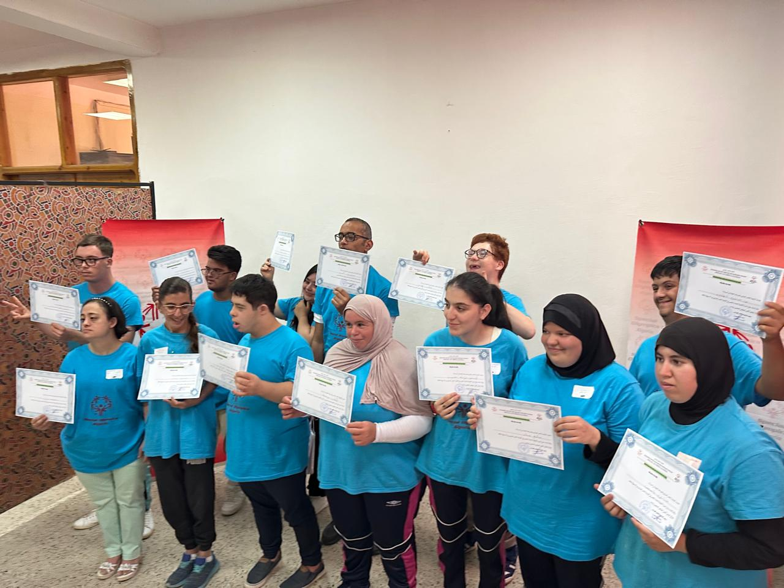
Felicidades ¡Mensajeros de la salud!

Slide 58
Reconocimiento
La versión original de este documento se desarrolló con fondos de muchas fuentes, incluso en los Estados Unidos por la Subvención Número NU27DD000021 de los Centros para el Control y la Prevención de Enfermedades (CDC) del Departamento de Salud y Servicios Humanos de los Estados Unidos (HHS), con $18.1 millones (64%) financiados con fondos federales de los Estados Unidos y $10.2 millones (36%) respaldados por fuentes no federales. El contenido de este documento es responsabilidad exclusiva de los autores y no representa necesariamente los puntos de vista oficiales de los Centros para el Control y la Prevención de Enfermedades o el Departamento de Salud y Servicios Humanos de los Estados Unidos.

